Slide 1
РЕПРОДУКТИВНО ЗДРАВЉЕ

Slide 2
Репродуктивно здравље је стање физичког, менталног и социјалног благостања у свим областима везаним за репродуктивни систем, у свим фазама живота (Свјетска здравствена организација)
РЕПРОДУКТИВНО ЗДРАВЉЕ
Репродуктивно здравље подразумијева да људи могу имати задовољавајући и безбједан сексуални живот и потомство.
Заштита репродуктивног здравља подразумијева:
образовање
савјетовање о планирању породице и контрацепцији
превенцију и лијечење полно преносивих болести
превенцију и лијечење неплодности
превенцију полног злостављања и бригу о жртвама

Slide 3
Адолесценција представља животно доба у којем се млада особа развија у одраслу особу. Сматра се да обухвата период ос 10. до 20. године живота (почетак и трајање је и индивидуално).
АДОЛЕСЦЕНЦИЈА И ПУБЕРТЕТ
Адолесценцију одликују физичке и менталне промјене.
Подјела адолесценције:
Рана адолесценција (10-13. година)
Средња адолесценција (13- 15.година)
Касна адолесценција ( до 18. за дјевојке и 20. за младиће).

Slide 4
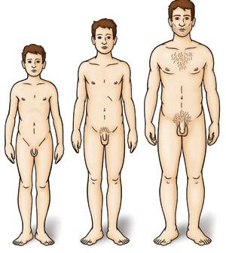
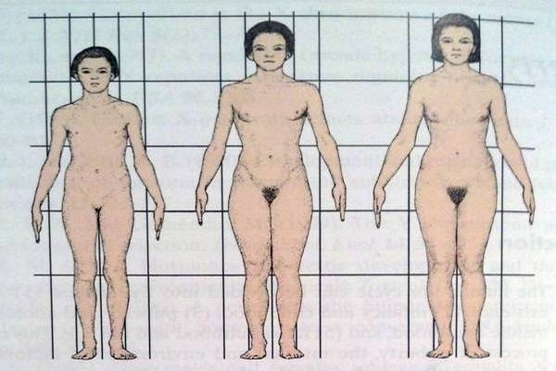
ФИЗИЧКЕ И ПСИХИЧКЕ ПРОМЈЕНЕ
Дјевојчице:
повећање масног ткива и тјелесне масе
повећавају се груди
задебљава слузница материце
развија се маљавост женског типа
РАНА АДОЛЕСЦЕНЦИЈА
Сматра се да пубертет почиње од 9. до 14. године иако је његов почетак индивидуалан.
Долази до појачаног лучења фактора који стимулишу полне жлијезде.
Јајници луче естроген а тестиси тестостерон.
Дјечаци:
пораст мишићне масе и смањење масног ткива
увећавају се тестиси
Појава маљавости мушког типа

Slide 5
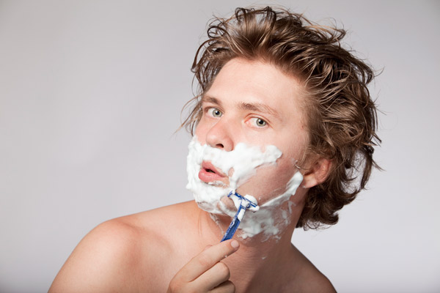
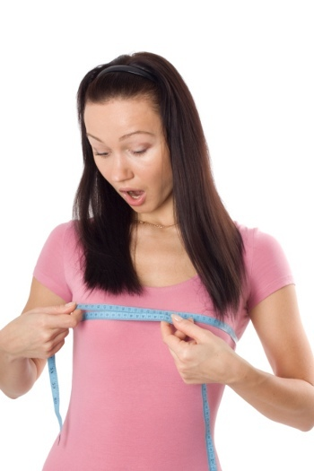
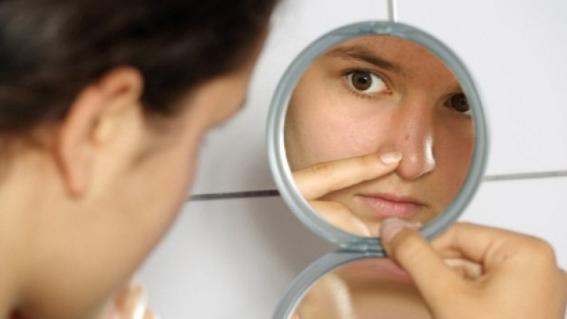
СРЕДЊА АДОЛЕСЦЕНЦИЈА (тинејџери) Сматра се да траје од 13. до 15. године живота али је то индивидуално. Долази до убрзања раста и почетка облиовања тијела.
ФИЗИЧКЕ И ПСИХИЧКЕ ПРОМЈЕНЕ
Овај период карактерише криза идентитета због незадовољства изазваног промјенама свог тијела.
Тинејџери су несигурни и имају потребу за доказивањем.
Дјевојчице:
Таложи се масно ткиво у подручју кукова и трбуха
Наставља се раст дојки
Јавља се прва менструација (менарха).
Дјечаци:
Повећава се мишићна маса
Наставља се раст пениса
Јавља се прва ејакулација (спермарха).

Slide 6
КАСНА АДОЛЕСЦЕНЦИЈА Сматра се да траје до 18.(за дјевојке) или 20. (за младиће) године живота. Тијела дјевојке односно младића попримају обиљежја младе жене, односно младог мушкарца.
ФИЗИЧКЕ И ПСИХИЧКЕ ПРОМЈЕНЕ
У овом периоду секундарне полне карактеристике су потпуно развијене .
Оба пола су репродуктивно способна.
Адолесценти планирају своју будућност и јавља се сукоб између сигурности родитељског дома и самосталног живота.

Slide 7
Адолесценција је прелазни период у одрастању а поред физичких и психичких промјена мијења се и улога појединца у друштву.
ХУМАНИЗАЦИЈА МЕЂУ ПОЛОВИМА
ПОЛ означава урођене биолошке карактеристике и односи се на мушки односно женски пол.
РОД представља друштвену категорију – начин на који се понашамо, као дјевојчице или дјечаци, односно мушкарци или жене.
Неопходно је постојање родне и полне равноправности и хуманих односа међу половима који нису засновани на предрасудама и стереотипима.

Slide 8
У периоду адолесценције је јако важн0 откривање сопствене сексуалности као и изградити исправне ставове и понашања у вези са сексуалношћу.
СЕКСУАЛНОСТ
Веома је битно у сексуалне односе ступити тек онда када су оба партнера спремна и када је на добровољној бази.
Велики број младих доживљава супротстављене притиске у вези своје сексуалности под утицајем ставова и увјерења заснованих на породичним вриједностима, религиозним увјерењима и утицају вршњака..
У том смислу јако је битно успостављање властитих граница и изражавање својих жеља.

